Slide 1
GRAVIMETRIA
Tempistiche:
t0
t 1sett
t 2sett
t 4sett
t 6sett
t 2 mesi
t 3 mesi
t 4 mesi
t 5 mesi
t 6 mesi
t 1giorno
In ambiente aperto
→ Rilascio del principio dal cocristallo
Disposizione Phe:carv random
Phe:carv copre tutta la superficie → Correlazione superficie/quantità
100 mg
200 mg
300 mg
100 mg
100 mg
100 mg
100 mg
100 mg
100 mg
6A
6B
6C
7A
7B
7C
8A
8B
8C
1A
1B
1C
2A
2B
2C
4A
4B
4C
Pesare insieme
Pesare insieme
TOT Phe:carv 1,8 gr
3A
3B
3C
5A
5B
5C
200 mg
300 mg
NB: sempre in triplicato
TOT Phe:carv 3 gr

Slide 2

GRAVIMETRIA
Tempistiche:
t0
t 1sett
t 2sett
t 4sett
t 6sett
t 2 mesi
t 3 mesi
t 4 mesi
t 5 mesi
t 6 mesi
t 1giorno
In ambiente chiuso
Valutazione della saturazione
Simulazione apertura chiusura armadio
V=20mL
V=40mL
Preparazione di vial diverse per ogni tempistica
Da9 a19A
Da9 a19B
Da9 a19C
Da20 a30A
Da20 a30B
Da20 a30C
Protocollo:
peso della vial chiusa
apertura per 5 min
peso vial aperta + tappo
chiusura vial e stesso procedimento per il tempo successivo
150 mg
150 mg
TOT Phe:carv 12 gr
NB: sempre in triplicato

Slide 3
GRAVIMETRIA: Risultati
In ambiente aperto
→ Rilascio del principio dal cocristallo
Phe:carv copre tutta la superficie → Correlazione superficie/quantità
A= 1,77 cm²
100 mg
100 mg
100 mg
200 mg
100 mg
100 mg
100 mg
300 mg
1A
1B
1C
2A
2B
2C
3A
3B
3C
4A
4B
4C
5A
5B
5C
Rilascio rispetto al t0
Pesare insieme
Pesare insieme
t 1giorno
1.03mg
1.23mg
2.07mg
2.97mg
3.27mg
t 7giorni (1sett)
4.33mg/7d=0.62mg
7.27mg/7d=1.04mg
6.77mg/7d=0.97mg
12.7mg/7d=1.81mg
9.9mg/7d=1.41mg
t 14giorni (2sett)
6.97mg/14=0.5mg
12.4mg/14=0.86mg
10.37mg/14=0.74mg
21.3mg/14=1.52mg
14.5mg/14=1.04mg
t 28giorni (4sett, 1mese)
t 42giorni (6sett)
t 56giorni (8 sett, 2mesi)
t 84giorni (12 sett, 3mesi)
t 112giorni (16 sett, 4mesi)
t 140giorni (20 sett, 5mesi)
t 168giorni (24 sett, 6mesi)

Slide 4
GRAVIMETRIA: Risultati
In ambiente aperto
→ Rilascio del principio dal cocristallo
Disposizione Phe:carv random
Phe:carv copre tutta la superficie
A= 4,9 cm²
A= 0,65 cm²
100 mg
200 mg
300 mg
400 mg
57 mg
6A
6B
6C
7A
7B
7C
8A
8B
8C
Rilascio rispetto al t0
t 1giorno
5.43mg
5.47mg
4.9mg
4.1mg
0.6mg
t 7giorni (1sett)
16.3mg/7d=2.33mg
21.3mg/7d=3.04mg
22.27mg/7d=3.18mg
19.8mg/7d=2.83mg
3.3mg/7d=0.47mg
t 14giorni (2sett)
25.23mg/14=1.80mg
34.8mg/14=2.49mg
33.37mg/14=2.38mg
t 28giorni (4sett, 1mese)
t 42giorni (6sett)
t 56giorni (8 sett, 2mesi)
t 84giorni (12 sett, 3mesi)
t 112giorni (16 sett, 4mesi)
t 140giorni (20 sett, 5mesi)
t 168giorni (24 sett, 6mesi)

Slide 5
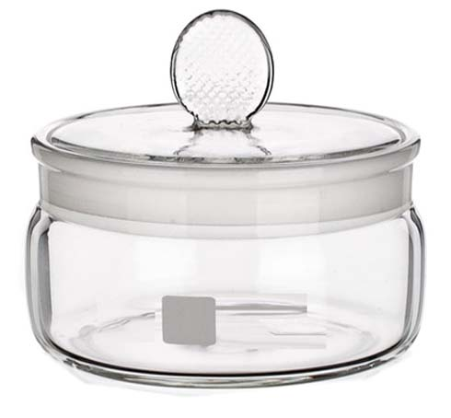
GRAVIMETRIA: Risultati
In ambiente chiuso
Valutazione della saturazione
Simulazione apertura chiusura armadio
V=20mL
V=40mL
V=30mL
Da9 a19A
Da9 a19B
Da9 a19C
Da20 a30A
Da20 a30B
Da20 a30C
35 e 36A
35 e 36B
35 e 36C
150 mg
150 mg
150 mg
N.B Dopo 5 minuti di apertura della vial o del pesafiltro NON ci sono variazioni di peso rispetto al t0 e rispetto alla vial chiusa

